Slide 1
NoteFirst 文献管理软件&团队协作系统
产 品 介 绍
西安知先信息技术有限公司
Notes:
大家好，我是知先信息的王晓川。很荣幸在这里和大家探讨我们的NoteFirst文献管理软件与团队协作系统。

Slide 2
目录
01
产品功能介绍
02
产品优势与发展
03
常见问题

Slide 3
01
产品功能介绍
产品定位
产品架构
发展历程
功能介绍

Slide 4

文献管理软件产品定位
NoteFirst 在分析国内外文献管理、知识管理、协同工作、科学社区等软件功能的基础上，结合中国科研人员的文化特点、使用习惯，实现了团队科研协作和个人知识管理的统一，为科研人员提供文献、笔记、知识卡片、实验记录等资源的便捷管理，文献订阅，参考文献自动形成，电子书自动形成等功能；在此基础上，科研人员把个人资源一键分享给团队，实现团队资源的积累，达到科研协作的目的。
Notes:
NoteFirst是在分析了国内外相关软件的基础上诞生的，我们的目标就是专注于做最好的知识管理系统。

Slide 5
文献管理软件发展历程
Ver 5.0 （2018-1）
文献管理软件Web版
团队协作升级版
Ver 3.0 （2012-4）
文献订阅
Ver 2.0（2011-10）
知识卡片
Ver 1.4（2011-3）
Ver 1.0（2010-6）
团队协作
网络版文献管理软件
Notes:
在2010年我们NoteFirst网络版本文献管理软件诞生，
在2011年3月，增加团队协作功能，V1.4版本发布
在2011年10月，增加知识卡片功能，V2.0版本发布
在2012年，增加文献订阅功能，V3.0版本发布
在2018年，增加文献管理软件web版，以及团队协作升级版，V5.0版本发布
根据用户们以及市场的需求经过几十个版本的不断 优化 升级。已由文献管理成功升级为知识管理。
NoteFirst是2010年发布上线的，经过将近10年的优化升级，已由文献管理成功升级为知识管理。目前已经更新到5.0版本。

Slide 6
文献管理软件产品架构
文献管理软件
（客户端）
团队协作系统（Web端）
文献管理
资源分享
云服务器
论文写作
团队文献
团队文档
文献订阅
知识卡片
个人知识库
Notes:
NoteFirst分为两部分：文献管理软件（客户端软件），团队协作系统（web版）
文献管理软件又分为：文献管理、论文写作、文献订阅、知识卡片。当用户在使用过程中产生的文献数据、知识卡片等个人数据时软件会自动同步到我们的云服务器进行安全备份。
团队协作系统分为：资源分享、团队文献、团队文档、个人知识库
文献管理软件中的文献数据、知识卡片数据通过云服务器备份的数据显示在web版的个人知识库中。
用户可以将有价值的、需要分享的文献数据和知识卡片数据通过资源分享入口，分享到所参与的团队中。实现团队资源的积累与传承。

Slide 7
对电脑系统的要求
Windows 10/Windows 8/Windows 7/Vista/2003/XP
MS Office 2003/2007/2010/2013/2016
WPS Office 个人版/专业版
IE8.0及以上版本或使用IE内核的浏览器
硬盘容量不低于1G
Notes:
这个是安装NoteFirst软件时对电脑的要求

Slide 8
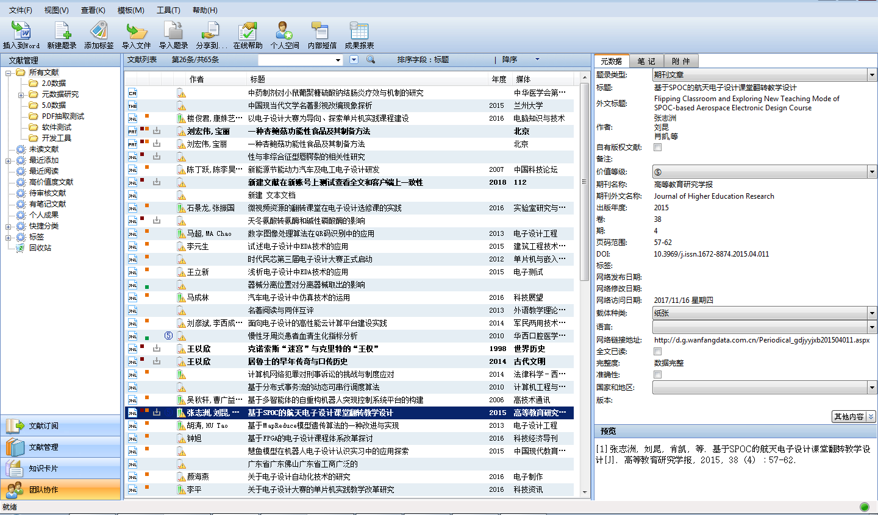
NoteFirst文献管理软件操作界面
快捷键
查看题录元数据、笔记与附件
虚拟文件夹
快捷分类
题录列表
功能模块
格式预览
Notes:
这个是快捷工具栏
这个是虚拟文件夹，类似于Windows系统提供的文件夹，可以创建文件夹，子文件夹，子子文件夹
为了方便用户进行快速查找，我们提供了快捷分类
这个是刚才讲到的4大功能
这个是题录列表区，展示的是我们收集的文献数据，在这里，我们把文献叫做题录。
右侧可查看当前选中题录的详细信息、笔记等信息。
这个是参考文献预览区
我们进行文献管理时，首先要进行文献的获取、收集。接下来我们看一下NoteFirst提供了几种文献获取方式。

Slide 9

功能模块介绍
获取文献
一键获取
可把SCI、EI、ScienceDirect、IEEE、PubMed、知网、万方等数据库的文献一键收藏，自动抽取作者、标题、期刊、年卷期等元数据信息，并支持下载全文。
导入文献
可批量导入从SCI、EI、知网、万方等数据库网站导出的指定格式文件的文献。
导入文件
支持导入PDF、word、Excel、rar等格式文件作为文献，其中PDF格式的文件支持抽取全文标题，并自动进行元数据补充。
手动添加
支持用户手动逐项录入文献元数据添加文献。
文献管理
Notes:
我们进行文献管理时，首先要进行文献的获取。
我们提供的获取文献方式有：一键获取、导入文献、导入文件、手动添加
接下来我详细介绍一下每种方式的具体操作

Slide 10
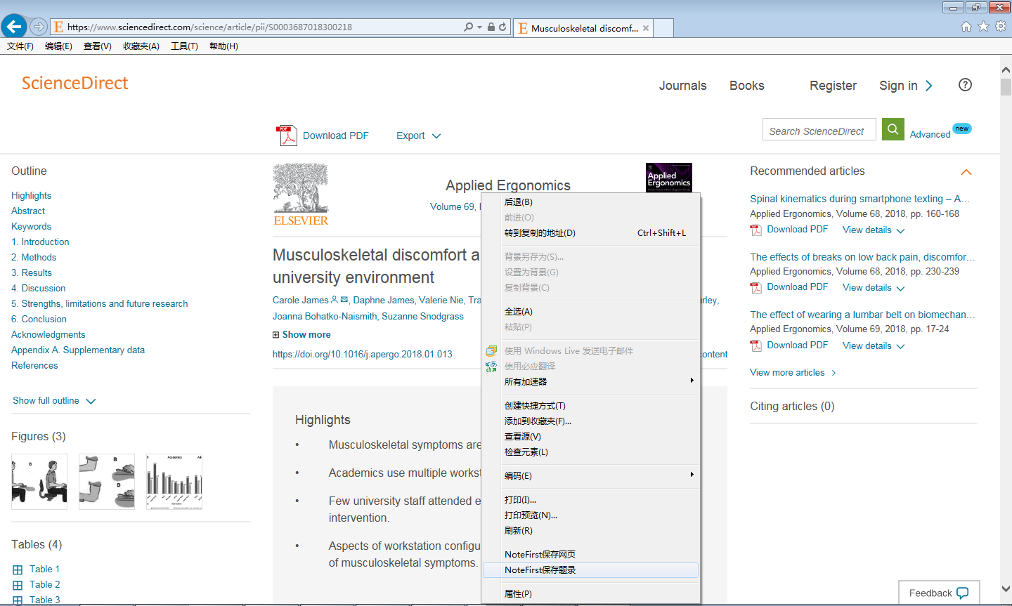
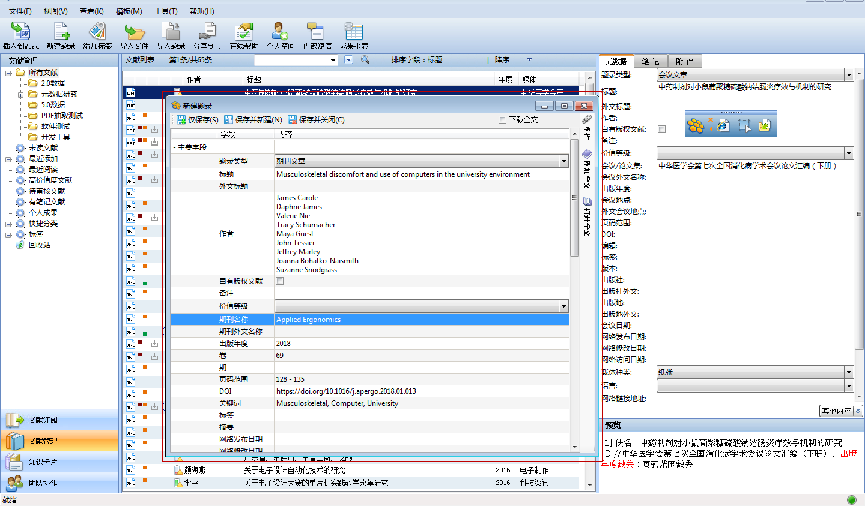
获取文献 - 一键获取
在浏览器上点击鼠标右键，选择“NoteFirst保存题录”
Notes:
一键获取
当NoteFirst安装完成后，会在IE浏览器或具有IE内核的浏览器中形成IE插件，就是我们现在看到的这个截图，浏览器的右键菜单中会增加NoteFirst相关按钮。
在数据库网站中进行搜索，进入某条文献的详情页面，右键点击“NoteFirst保存题录”，软件会自动获取文献元数据进行填充，之后点击保存并关闭，即可。
接下来，我们将数据库网站数据与我们自动解析出的数据进行下比对。

Slide 11
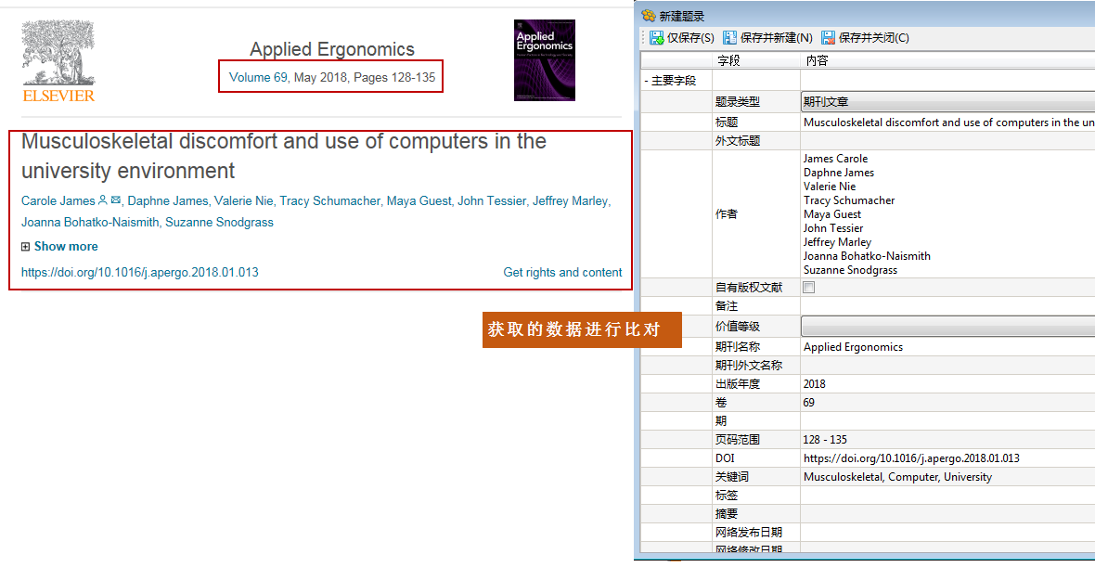
一键获取 - 数据比对
Notes:
软件将文献的标题、作者、期刊名称等元数据一 一抽取成功，省去了复制粘贴的重复繁琐工作。

Slide 12
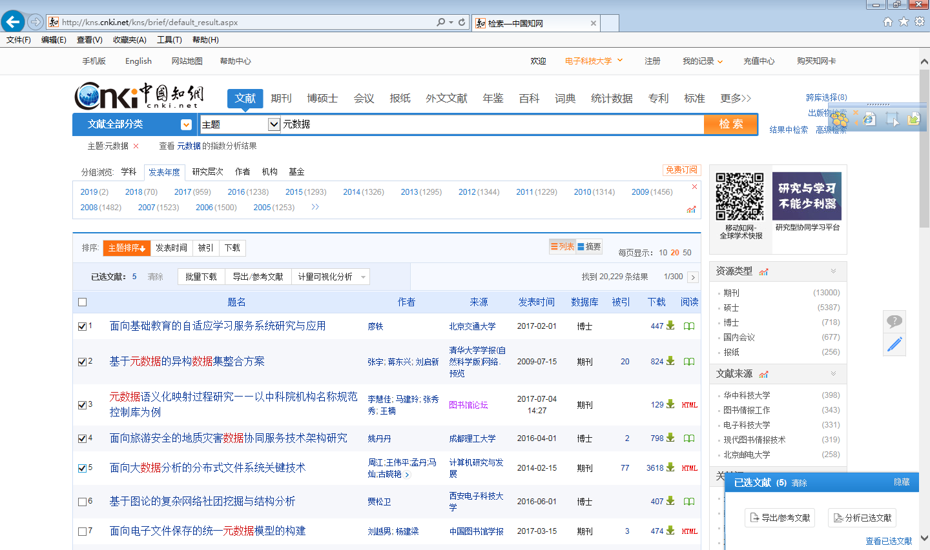
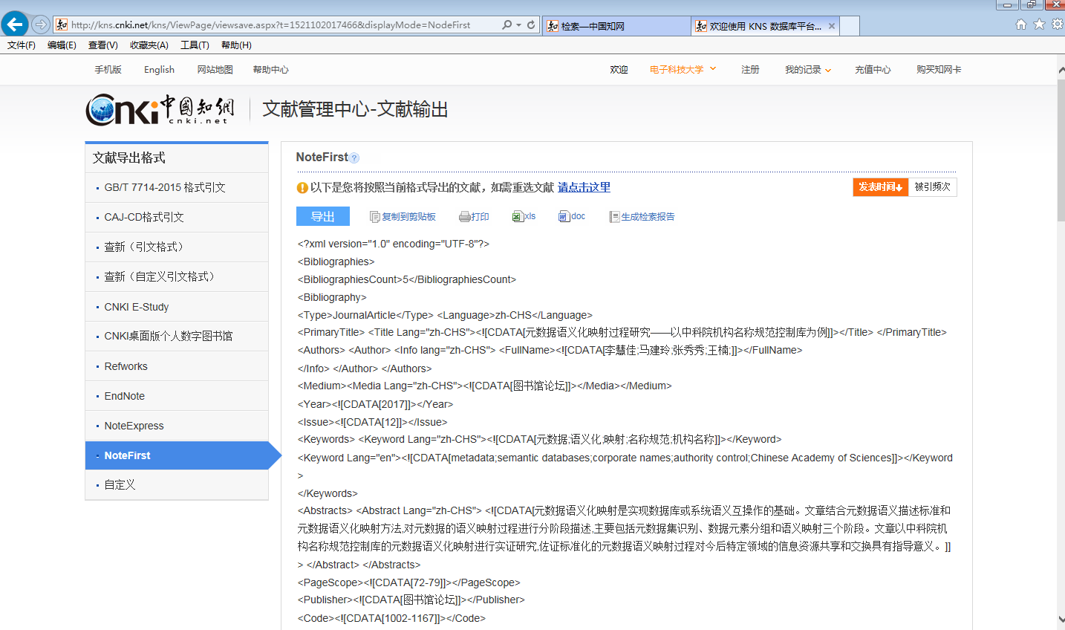
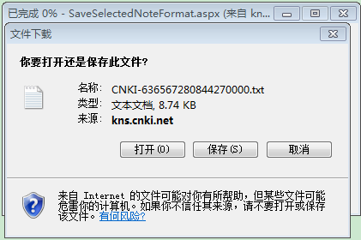
获取文献 - 导入文献<一>
Notes:
我们以知网数据库为例
输入关键词进行检索
选中需要导出的文献
点击“导出参考文献”
进入导出数据页面，在这个页面上提供了多种导出格式
我选择了notefirst的格式，您可以选择主流的其他格式，比如Endnote，NoteExpress等等。
之后点击导出按钮，将文件保存在本地

Slide 13
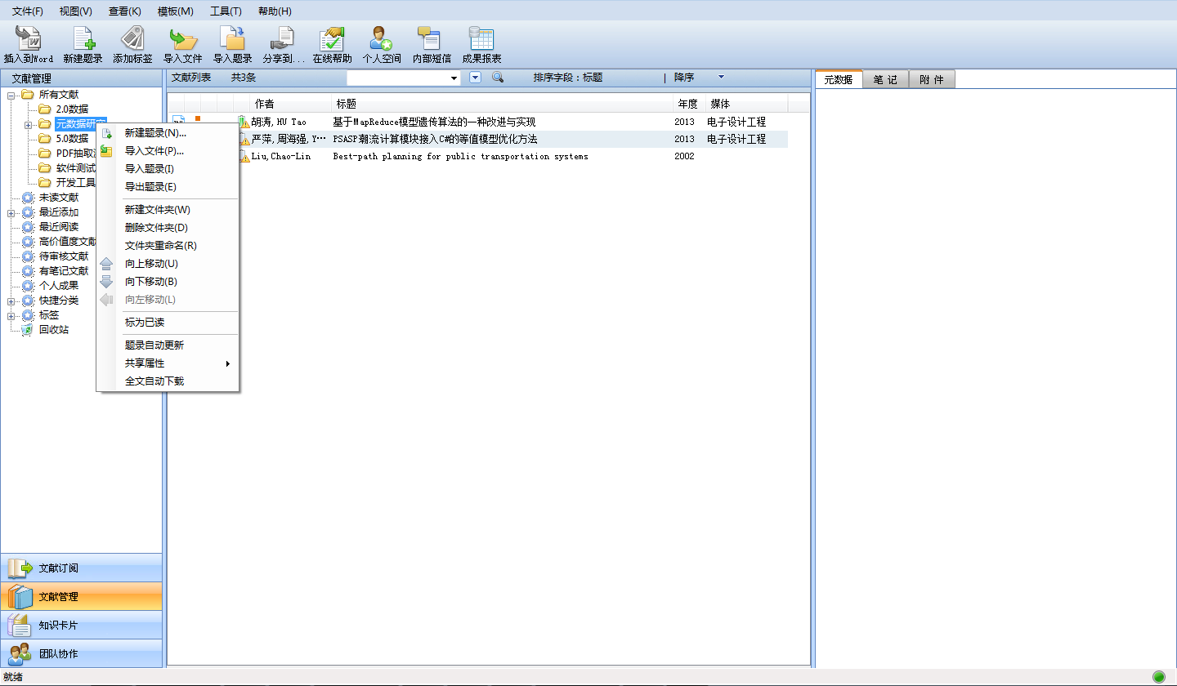
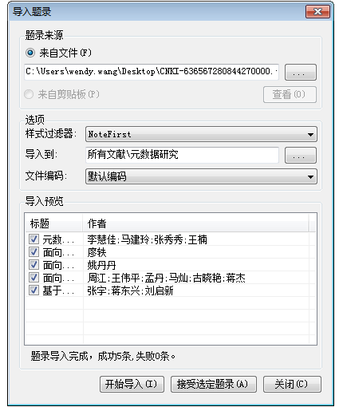
获取文献-导入文献<二>
Notes:
选中目标文件夹，鼠标右键选择“导入题录”或者选择快捷工具栏上的“导入题录”
在“导入题录”窗体中选择“来自文件”，并选中保存的文件；
选择“样式过滤器”，软件会自动进行匹配，如果匹配不正确时，支持手动修改。
点击“开始导入”，查看解析出文献是否正确
点击“接受的选定题录”

Slide 14
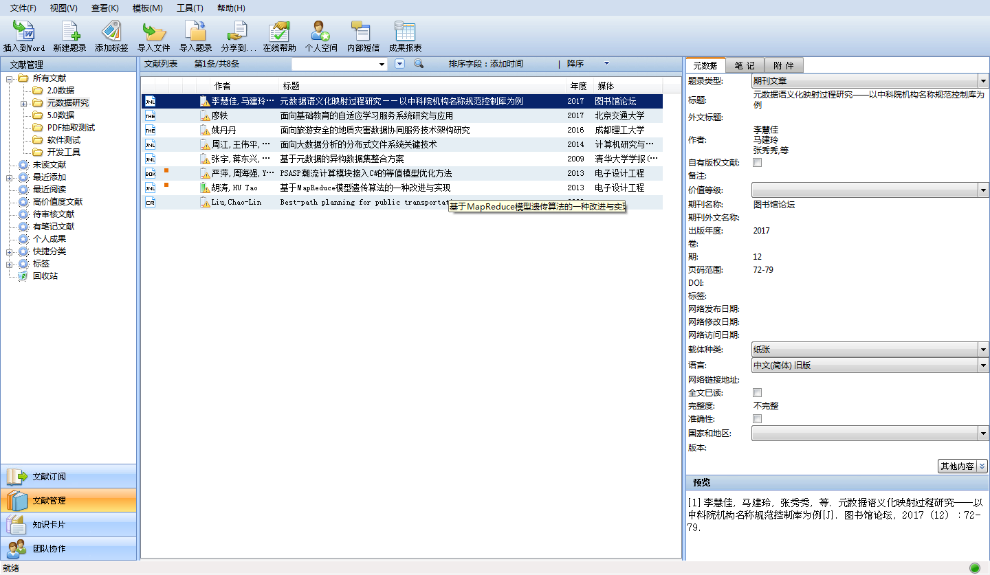
获取文献-导入文献<三>

Slide 15
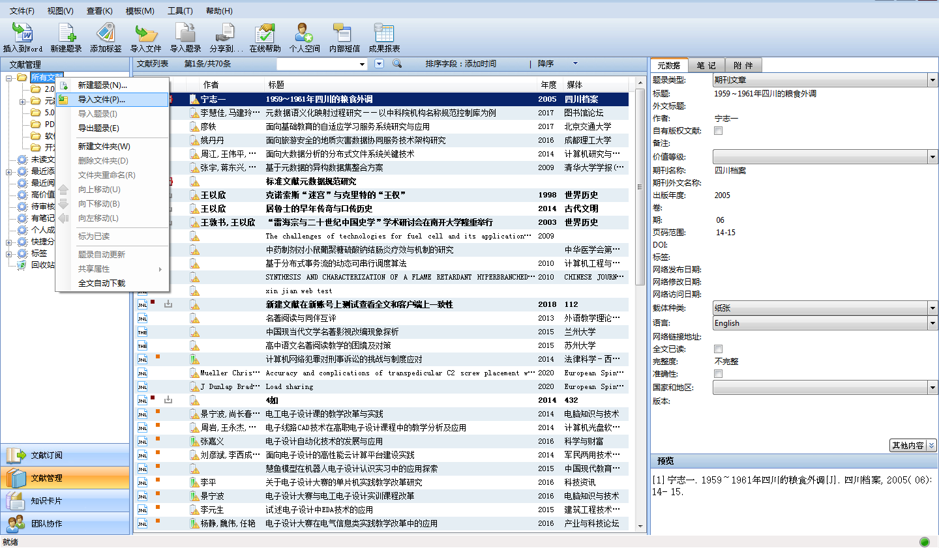
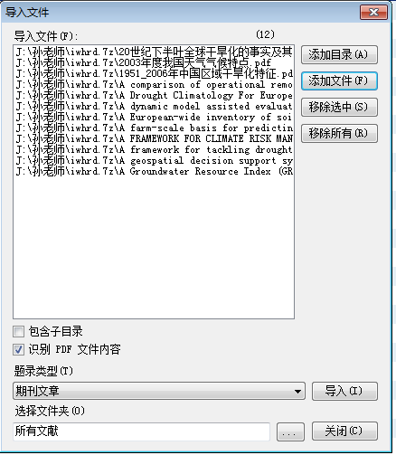
获取文献-导入文件
Notes:
选中目标文件夹，鼠标右键点击“导入文件” 或者在快捷工具栏点击“导入文件”
点击添加文件，支持批量选择文件。
如果您当前导入的文件中pdf格式的文件，选中的话会自动获取文件中的标题等元数据信息。如果是其他格式的文件，在导入的时会将文件名称作为题录标题进行保存，这样的话，大家可能会担心题录的元数据不全怎么办？ 别担心，后面我会给大家提供2种补充的方式。
根据您要导入的文件正确的选择题录类型。
点击导入，将添加的文件以题录的形式添加保存到软件中。

Slide 16
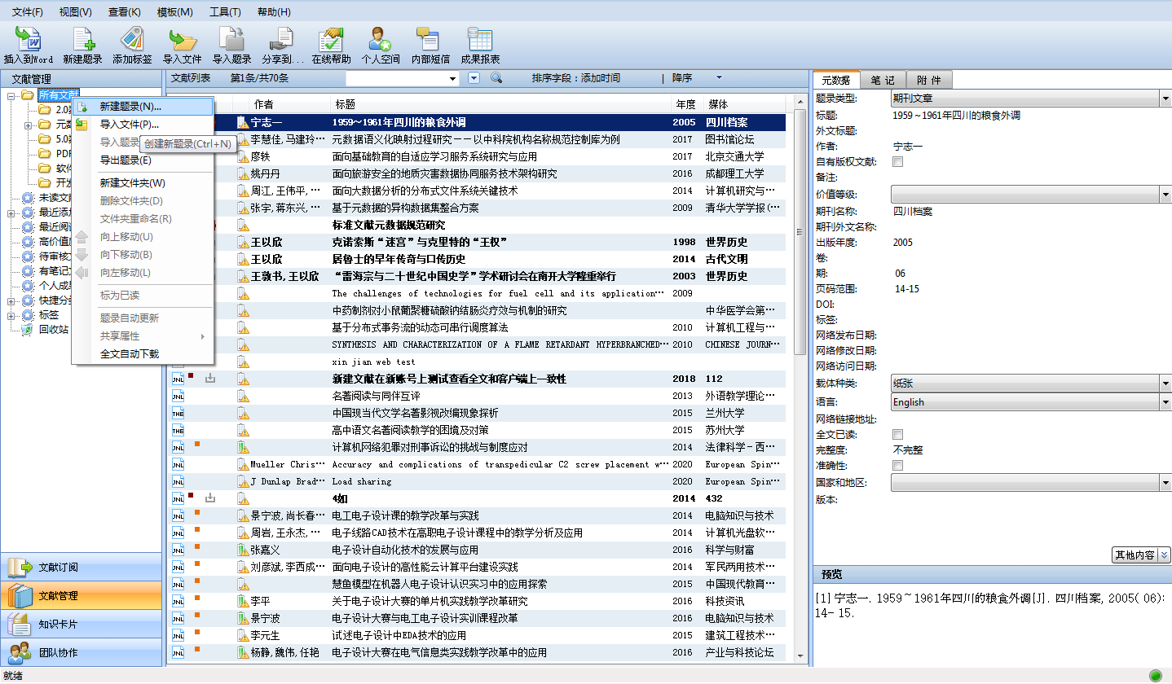
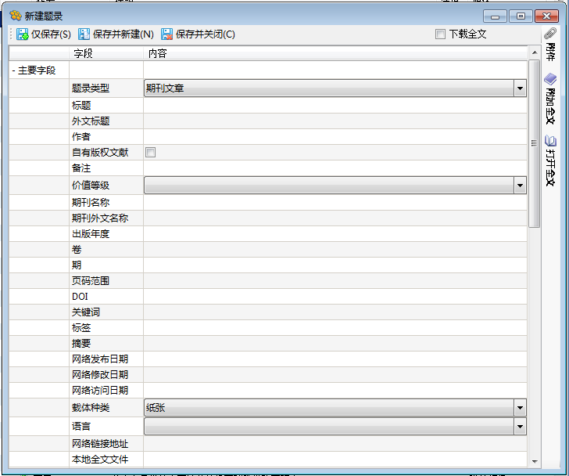
获取文献-手动添加
逐项录入信息
Notes:
这个方式就解决了如果导入文件后元数据不全时，我们可以自己手动的通过编辑方式逐项进行补充。这个方式虽然很灵活，由自己来控制了，但是又有个弊端，工作量增加了，别担心，接下我会讲到一个两全的方法。

Slide 17
功能模块介绍
题录自动更新
当题录的元数据不完整时，可在指定的数据库网站自动进行元数据补充。
全文自动下载
可自动下载文献对应的全文（需要全文的访问权限），支持OA全文的自动下载（不需要权限）。
内置PDF阅读器
文献管理
NoteFirst提供PDF阅读器功能，并支持批注、高亮等标注功能。

Slide 18
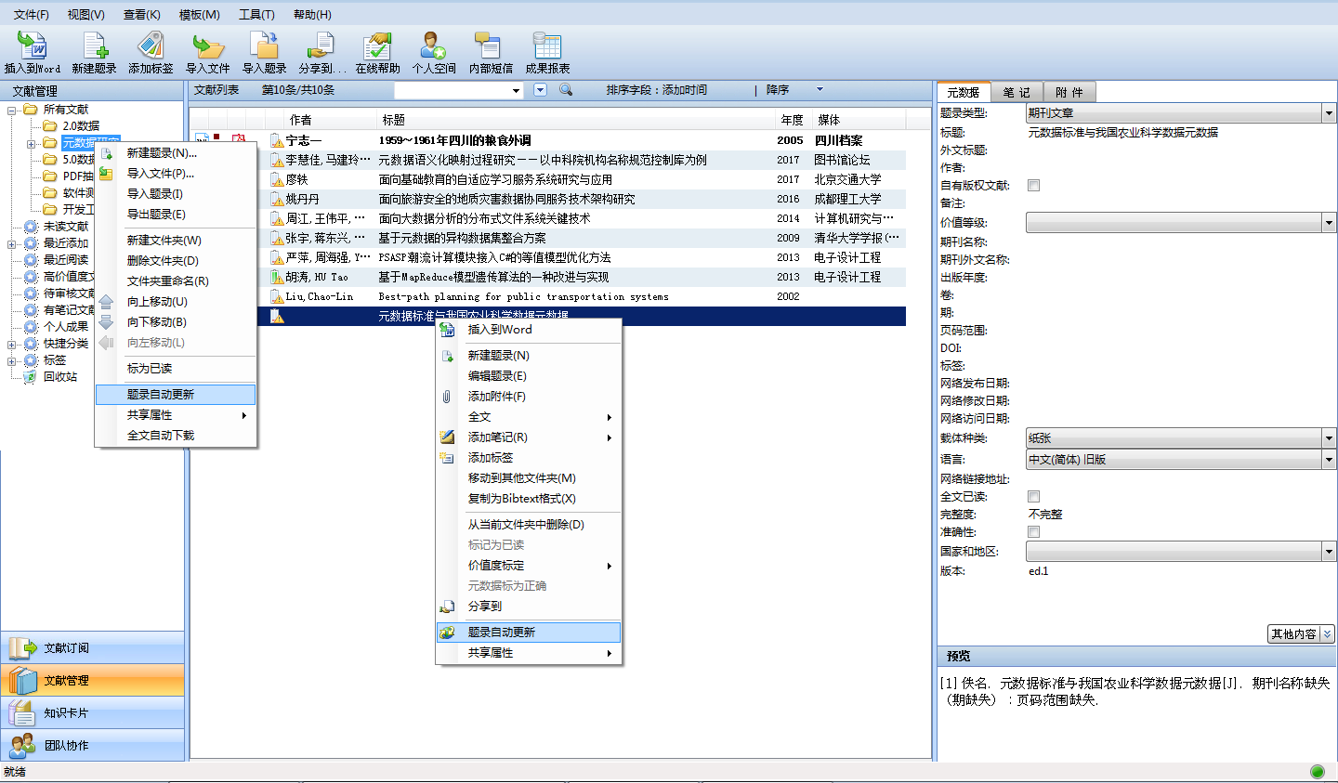
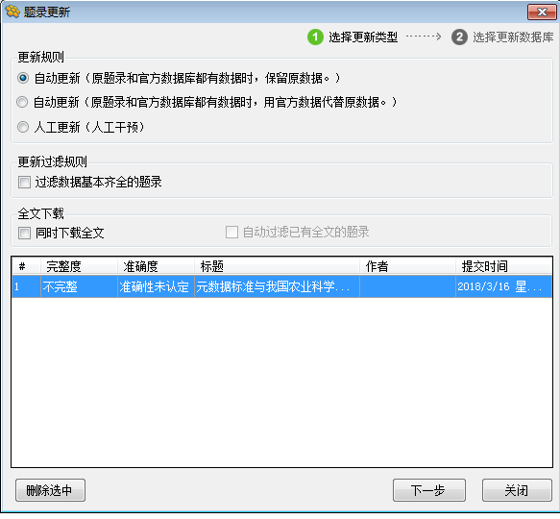
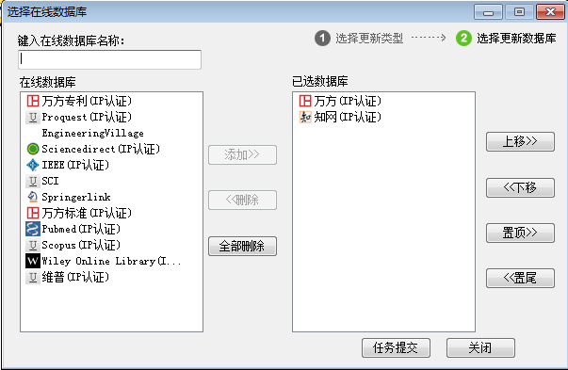
文献管理-题录自动更新
Notes:
虚拟文件夹右键菜单中“题录自动更新”，会将这个文件夹中保存的题录批量提交进行自动更新。
题录列表区右键菜单中的“题录自动更新”，只将当前选中的题录提交进行自动更新。我们今天讲一下单条提交自动更新。
右键选择“题录自动更新”，这个时候会弹出一个对话框
在这个对话框中提供了三种更新规则及全文下载方式，选择好规则后
点击下一步
全文自动下载的提交流程与题录自动更新类似，这里我就不多讲解了。

Slide 19
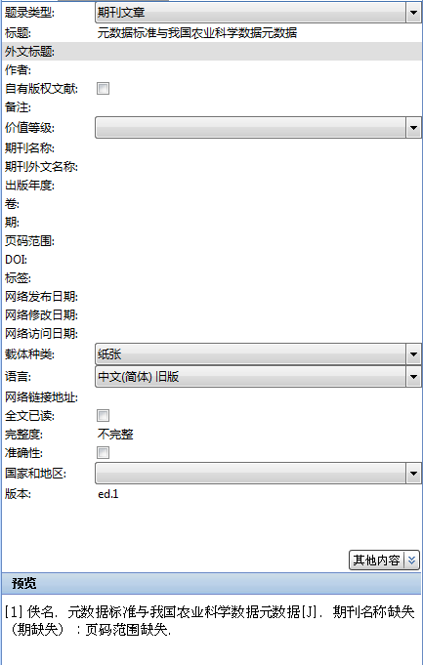
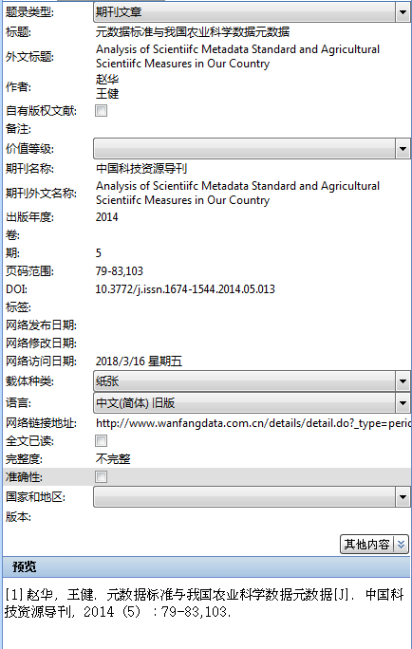
文献管理-题录自动更新
Notes:
接下来我们一起看看更新效果。
在更新前期刊名称、年、期等元数据缺失。
更新后缺失的元数据已补充上。

Slide 20
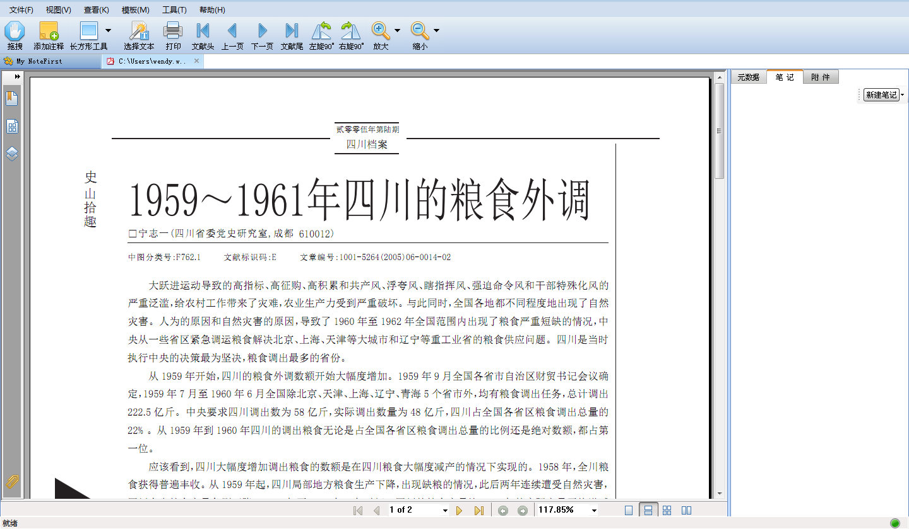
文献管理-内置PDF阅读器
PDF格式的全文可以在软件中阅读、加批注等其他操作
Notes:
如果是PDF格式的全文文件，还可以通过双击题录来打开题录的全文进行阅读
Notefirst提供的PDF阅读器具备了：批注、提醒、高亮等标注功能

Slide 21

功能模块介绍
论文写作助手
参考文献样式管理
提供国内外常见期刊、学位论文的引文样式和样例。支持新建样式，编辑样式。
参考文献自动形成
论文写作时，把管理的文献作为引文一键插入文档中，根据不同的期刊要求，自动形成规范的文中引文标识和参考文献列表；引文插入、删除时，文中引文序号和参考文献列表自动调整；引文样式更换时，根据新样式，自动形成参考文献，访问论文转投
论文写作助手

Slide 22
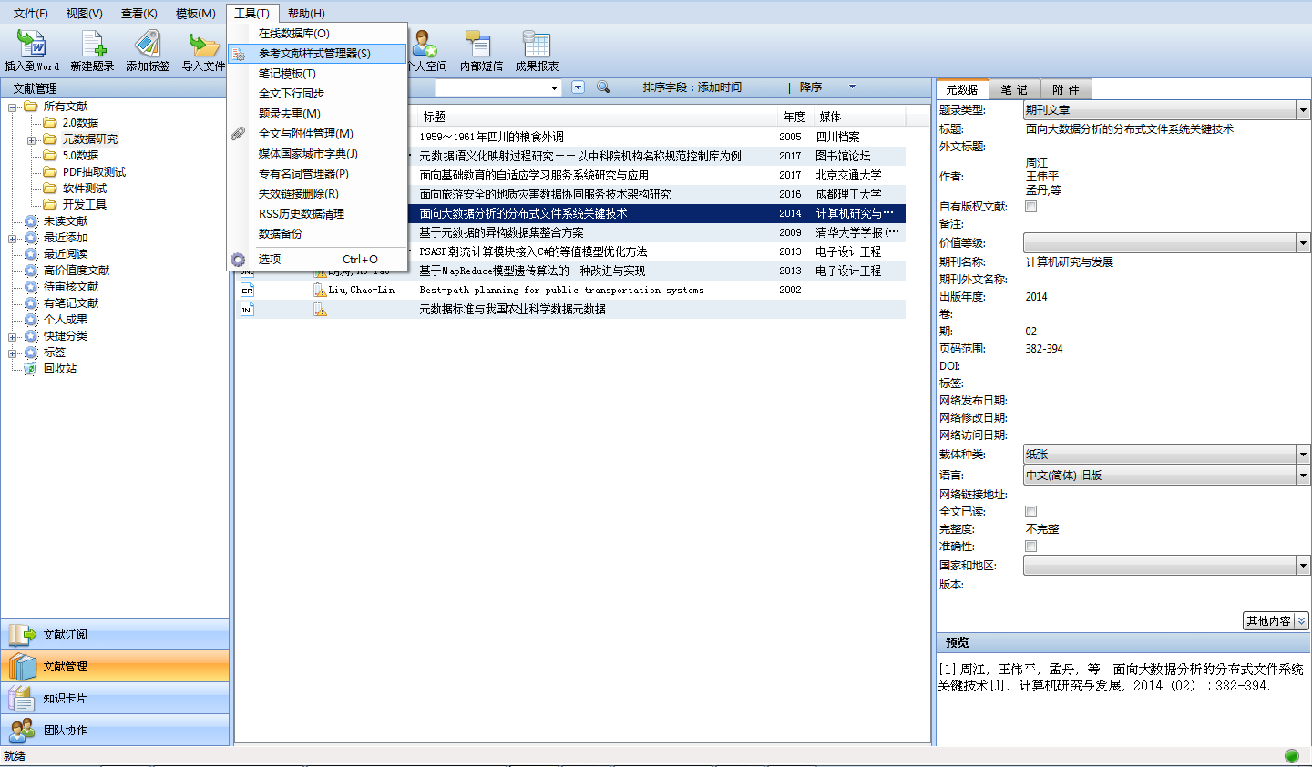
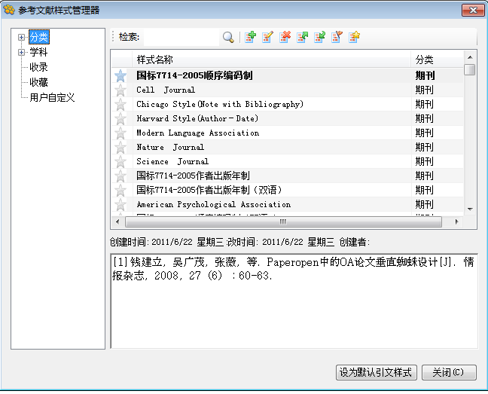
论文写作助手-参考文献样式管理
点击“工具”，选择“参考文献样式管理器”
选择“参考文献样式”，根据需要进行编辑或直接使用
文献样式列表
Notes:
Notefirst提供了5000多种期刊的参考文献样式
用户可以直接在“工具”下方的“参考文献样式管理器”中对参考文献样式进行设置或编辑
如果在已有的文献样式中找不到你所需要的，还可以进行样式新建
选定将要使用的文献样式后点击“设为默认样式”

Slide 23
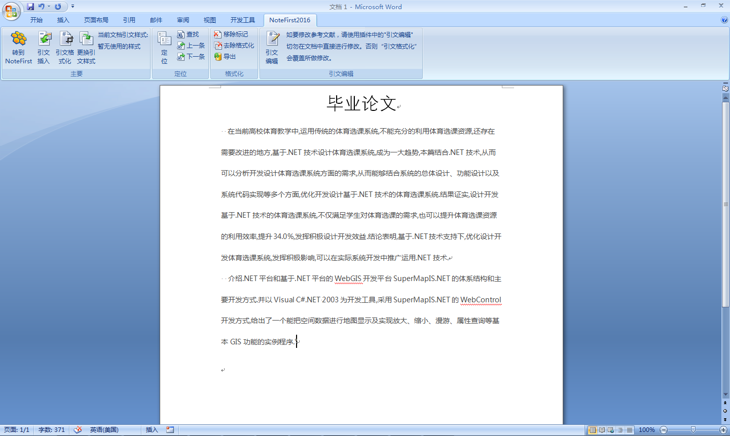
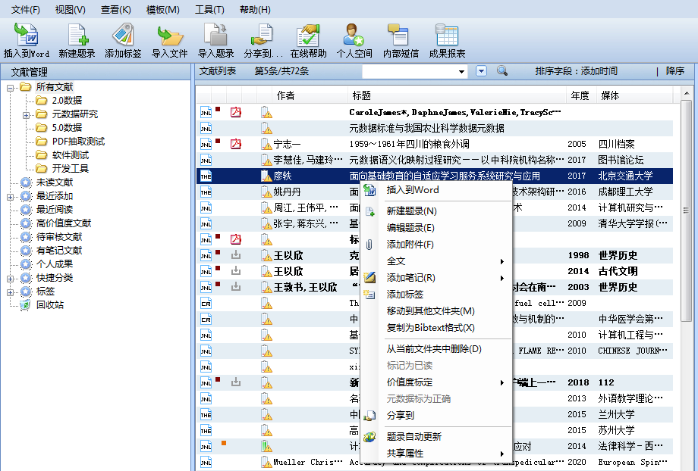
论文写作助手 - 参考文献插入word
点击“转到NoteFirst”
在NoteFirst中选择需要引用的题录（一条或多条），点击“插入到word”
Notes:
在NoteFirst安装完成后，会在word中形成notefirst插件。我们目前支持Office 2003及以上版本。这里是word07的界面
我们在写作论文时如果需要插入参考文献，点击“转到notefirst”，会自动跳转到软件界面
在软件界面中选择好要引用的文献后点击“插入到word”，界面会自动回到word文档页面

Slide 24
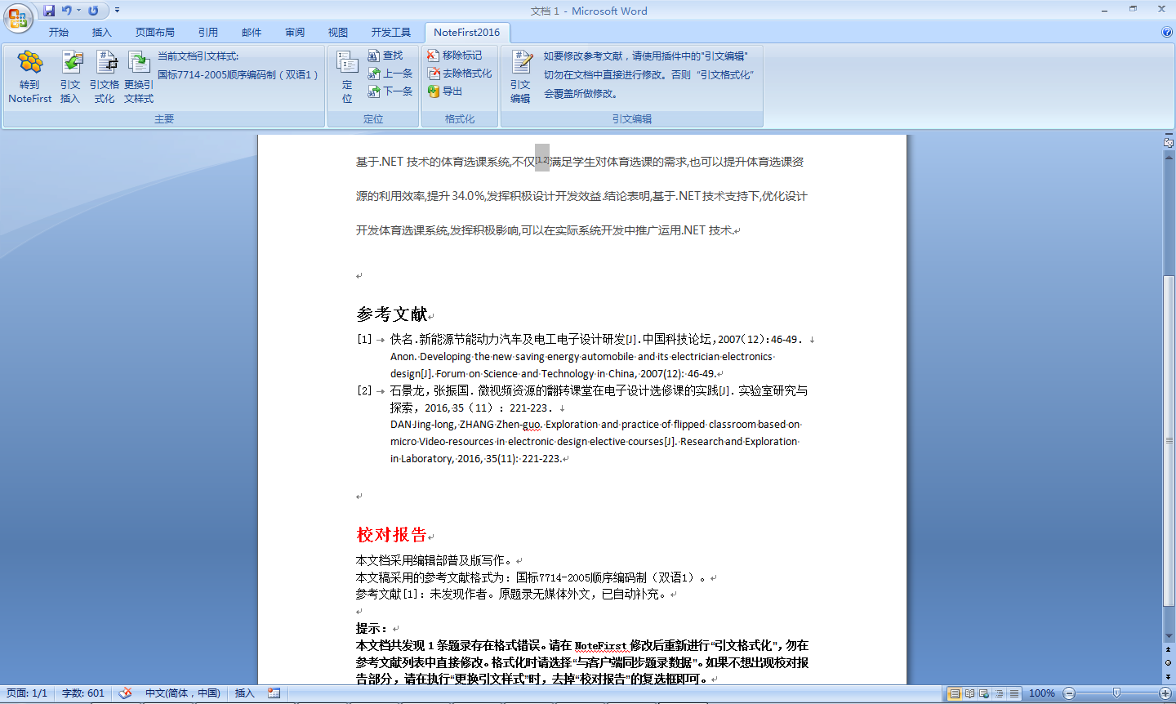
论文写作助手 - 参考文献自动形成

Slide 25

功能模块介绍
RSS源订阅
订阅关注题录、专家、机构、企业的最新文章、成果、动态以及产品信息。
主题词订阅
按主题词订阅关注最新资讯
文献订阅

Slide 26
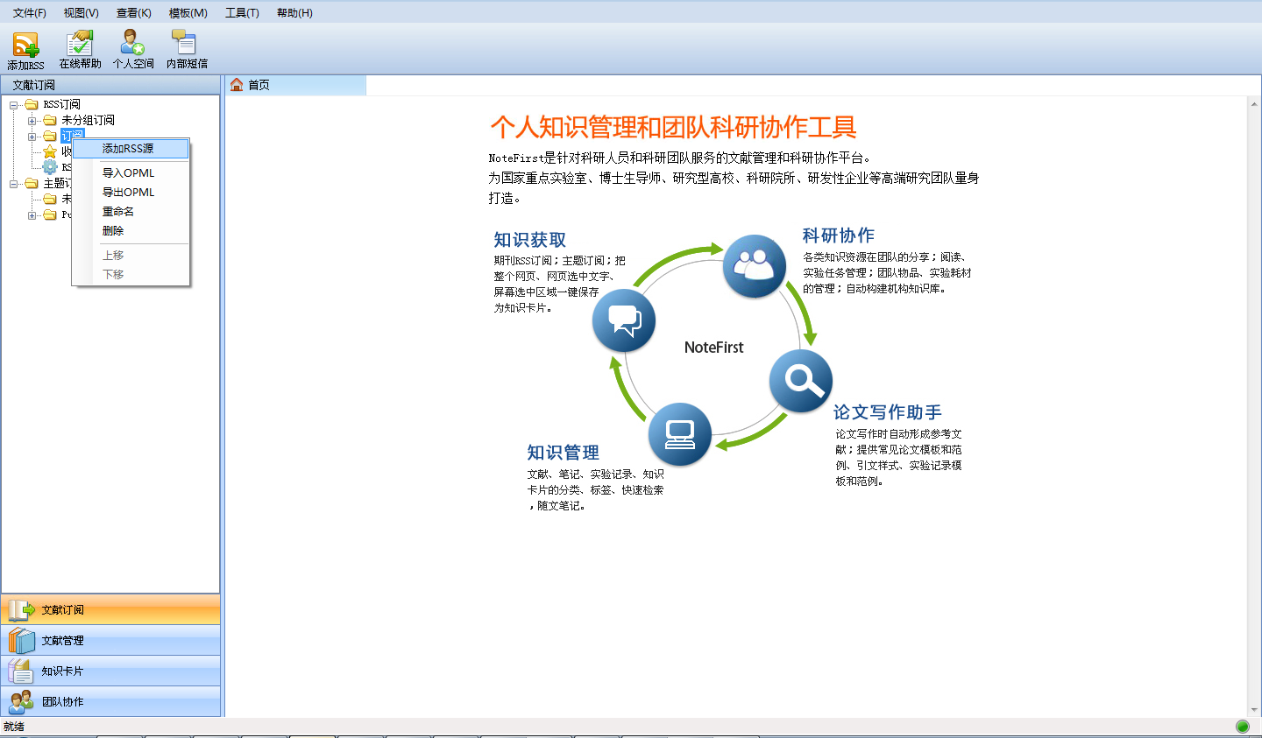
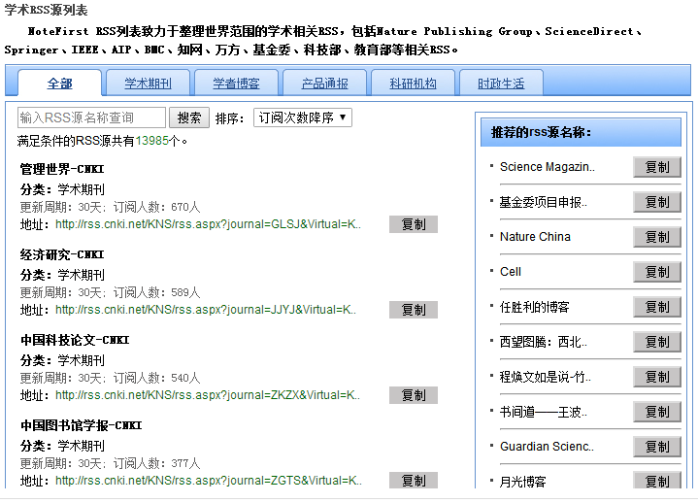
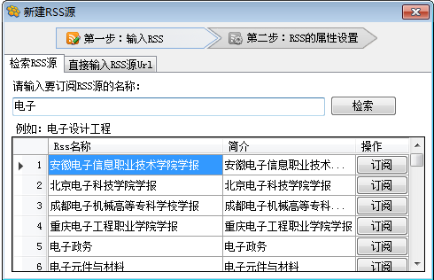
文献订阅 - 添加RSS源
输入已知的RSS源名称，点击检索或者直接输入RSS源的Url直接添加

Slide 27
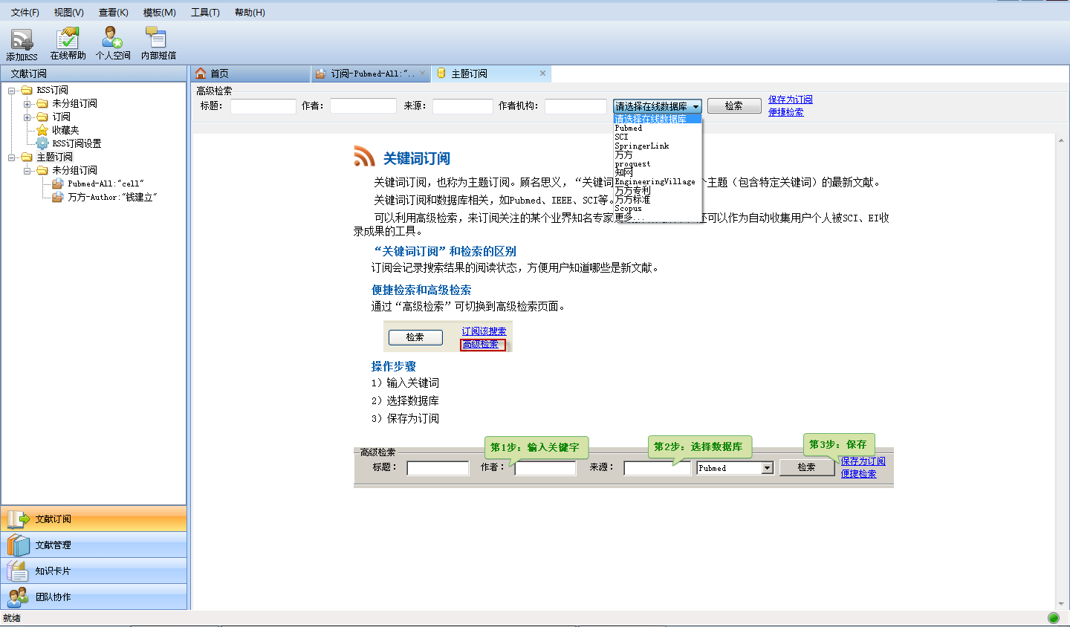
主题词订阅
可通过关键词或作者进行主题词订阅，适合目标性知识获取
Notes:
主题词订阅
首先选择好要订阅的数据库网站，之后输入关键词进行检索，保存为订阅。

Slide 28
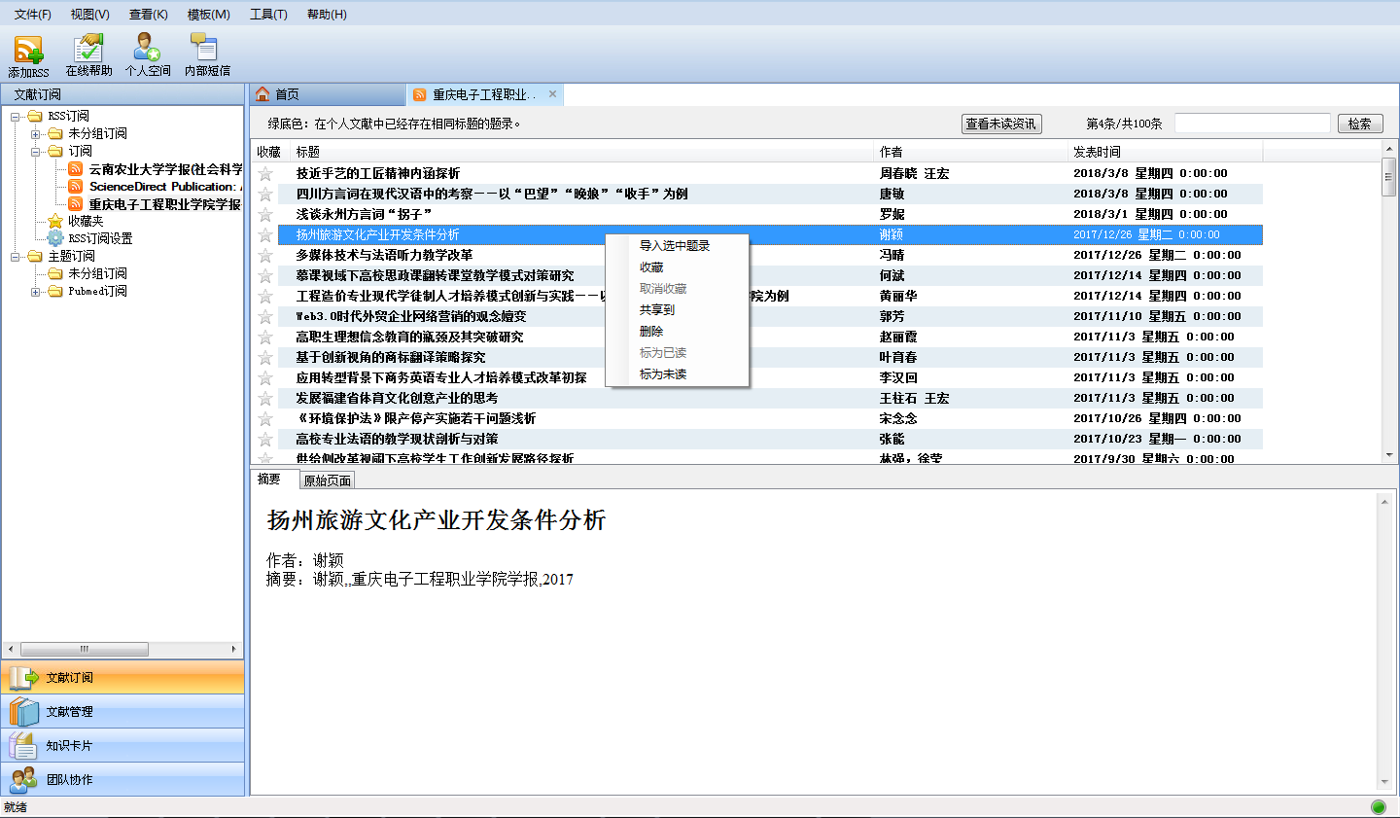
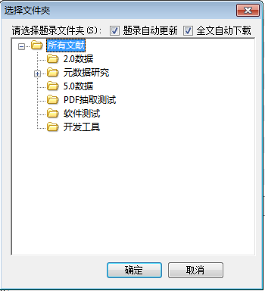
文献订阅 - 一键收藏为题录
选中添加的某个RSS源
可以进行题录自动更新或者全文自动下载
右键点击“导入选中题录”
RSS信息列表
Notes:
通过订阅RSS源或主题词获取到很多不同的信息，我们怎样才能将有价值的的信息管理到我们的文献管理中呢？
我们提供的了“一键收藏为题录”功能。
这里我以订阅的RSS源为例讲解一下。
在rss信息列表区，选中需要导入的信息，右键“导入选中题录”，选择需要保存的文件夹，同时可以进行“题录自动更新”和“全文自动下载”。

Slide 29

功能模块介绍
一键保存网页或选中部分、屏幕截图
可把整个网页或者选中部分文字、屏幕中选定图片一键保存为知识卡片
形成电子书
可将保存的知识卡片一键形成chm格式的文件。
知识卡片

Slide 30
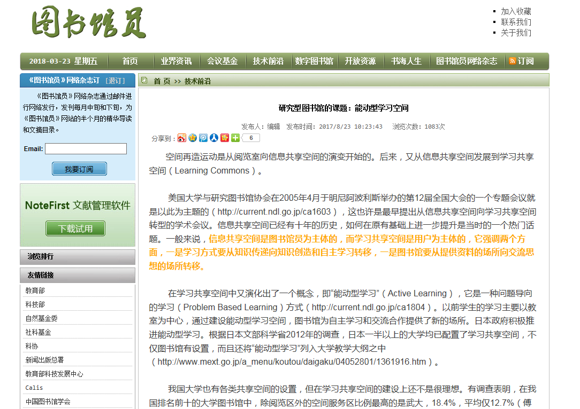
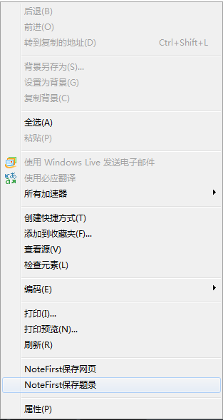
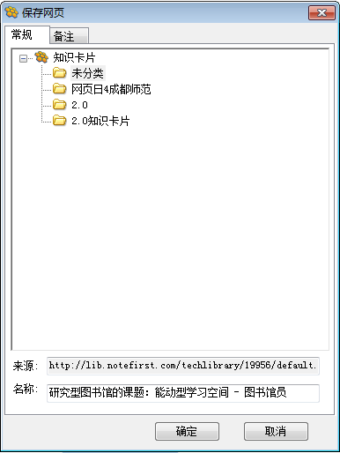
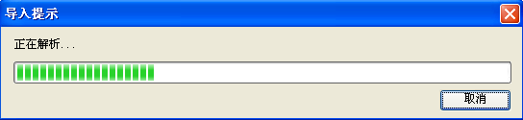
知识卡片 - 保存网页
Notes:
在需要保存的网页上右键，点击“NoteFirst保存网页”
自动解析获取网页信息，选择保存位置，进行保存。
保存的这个网页在不联网的情况下也可以正常访问。

Slide 31
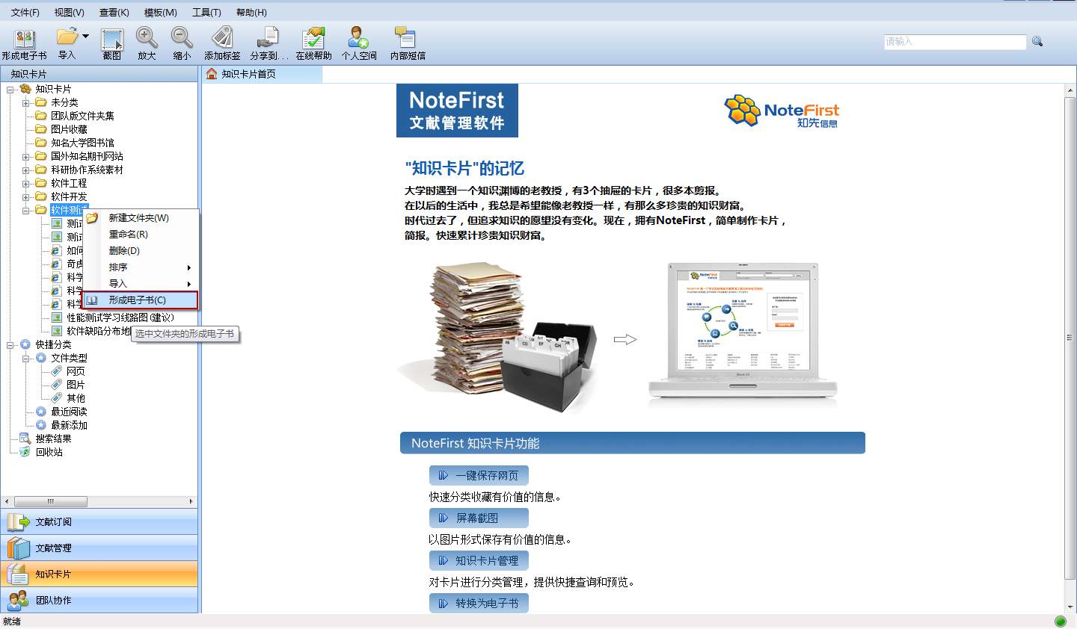
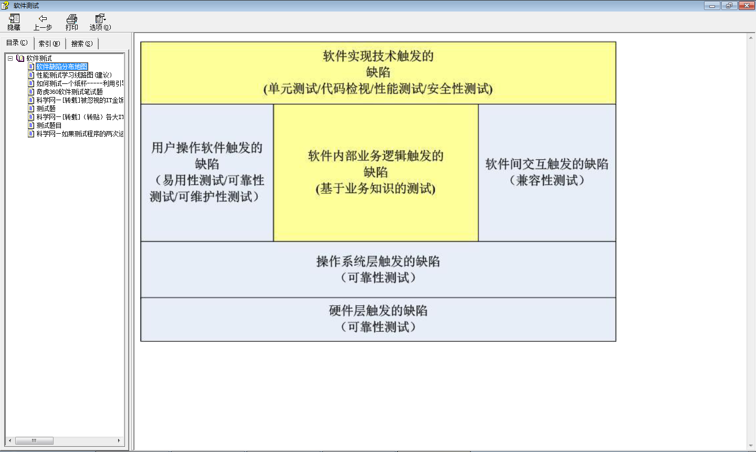
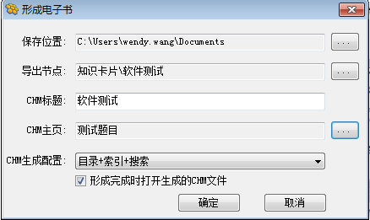
知识卡片 - 形成电子书
Notes:
形成电子书
选择知识卡片的某个文件夹，右键点击“形成电子书”
这个是电子书的相关属性，支持编辑。
这个是形成的chm格式的电子书样例。

Slide 32

功能模块介绍
团队知识库
资源分享
支持用户把多个资源一次分享到多个团队，重复资源可自动过滤。
团队文献、文档、规范
可查看参与团队的文献、文档或团队规范信息，支持google式便捷检索和高级检索。
团队管理
支持对团队成员、团队资源等的管理，以及可查看分享统计。
团队协作
Notes:
团队协作中的团队知识库包括以下功能：资源分享、团队文献、团队文档、团队规范、团队管理，是针对团队管理员的

Slide 33
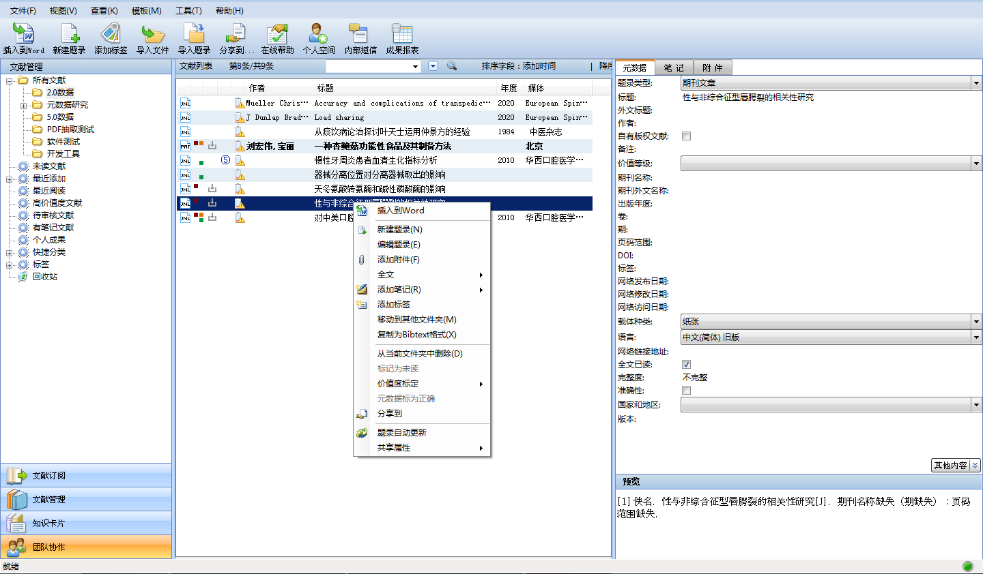
资源分享
选中需要分享的题录或知识卡片进行分享
Notes:
资源分享的入口
在软件中，选中某条题录右键“分享到”，也可以在快捷工具栏区一个”分享到“，可以将当前选中的题录分享到所参与的团队中。
知识卡片与题录的类似，在这里我就不演示了。

Slide 34
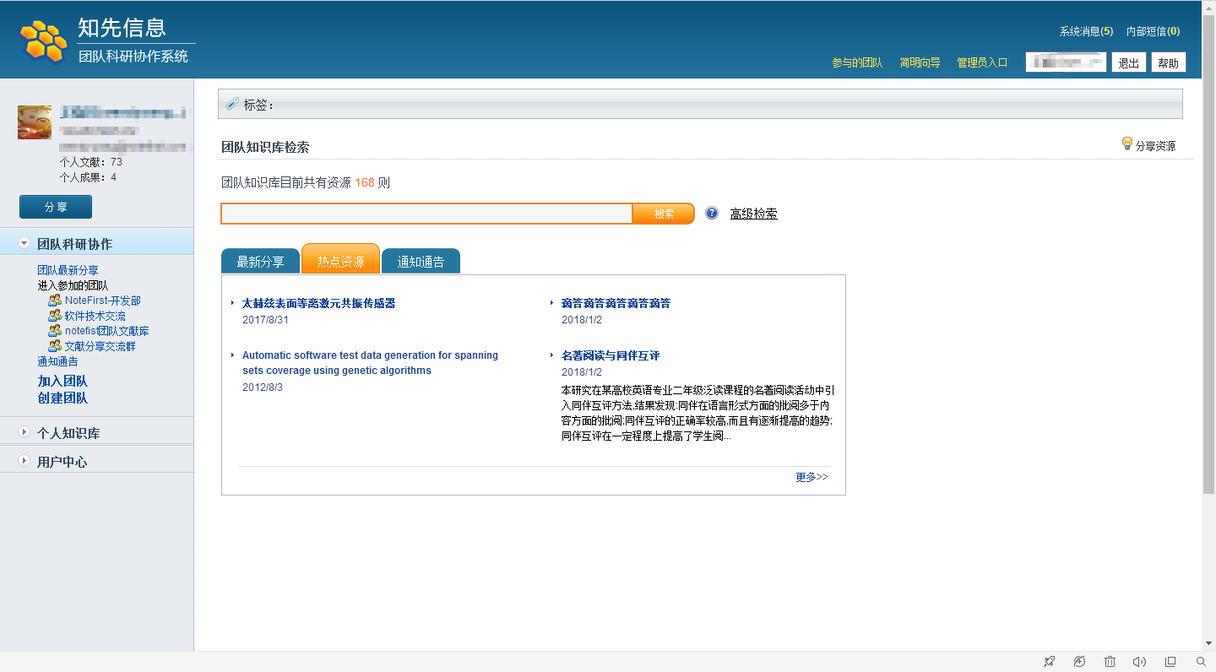
团队协作 - 首页
网页版分享入口
可检索已加入团队的所有资源
已加入的所有团队
NoteFirst Web 版入口
Notes:
这是我们团队协作系统的首页
这块也有个分享入口
这是所参与的团队列表
这个是NoteFirst Web版入口，这里叫个人知识库。
这个检索入口，可检索已加入团队的所有资源。

Slide 35
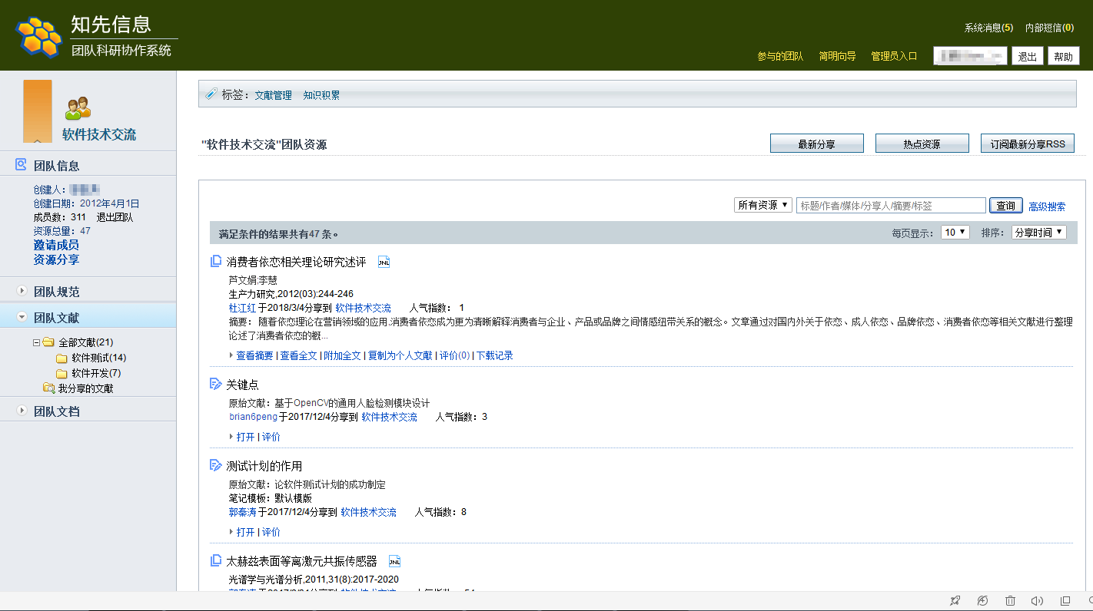
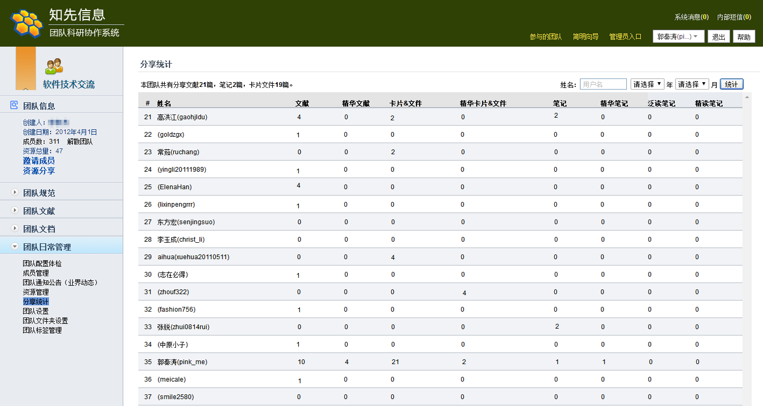
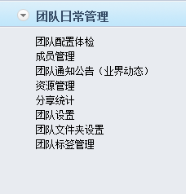
团队协作 - 团队知识库
团队成员均可查看操作
支持将团队文献复制为个人文献
只有团队管理员可查看操作
团队管理员可查看团队成员的分享次数，通过数字可以查看具体的分享内容
Notes:
进入某个团队的首页
团队成员可以访问：团队规范、团队文献、团队文档。
基于团队成员的基础上，团队管理员还可以访问 团队日常管理
作为团队负责人还可以使用分享统计功能。
通过分享的次数可以做排序，点击分享数字也可以查看具体的分享内容，适合日常工作繁忙的管理员使用
有部分老师也会使用这个功能作为作业统计

Slide 36
功能模块介绍
个人知识库
个人知识库功能是通过web来实现的，为没有安装NoteFirst桌面软件时可以通过浏览器进行访问操作。
个人文献
可查看、编辑NF客户端添加的文献，也可以新建文献、导入文献。
个人文档（知识卡片）
可查看、编辑NF客户端添加的知识卡片，也可以上传本地文档
团队协作

Slide 37
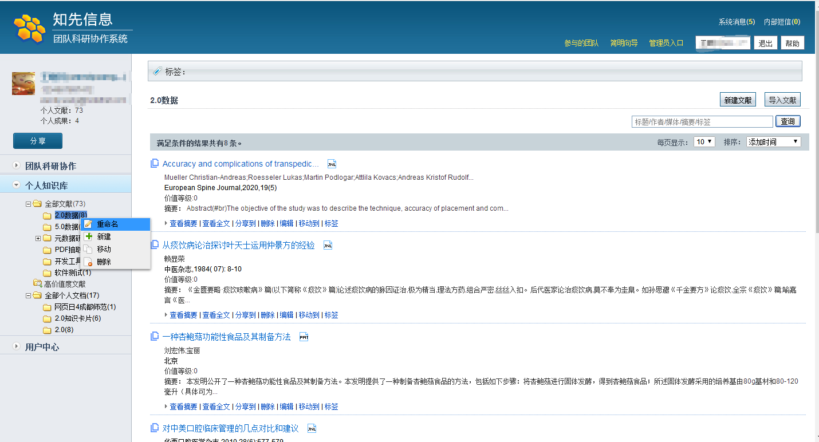
团队协作 - 个人知识库
可新建、导入文献
文献文件夹结构
文件夹操作
支持分享到参与团队
文献的基本操作
知识卡片文件夹结构
Notes:
个人知识库页面
这边显示的是文献的虚拟文件夹结构
支持对文件夹的基本操作
这块的全部个人文档虚拟文件夹结构对应的软件中的知识卡片文件夹结构。
支持对数据的基本操作
也支持新建文献、导入文献功能。

Slide 38
02
产品优势与发展
特点优势
发展规划

Slide 39

产品优势与特点
网络版软件
NoteFirst 为网络版文献管理和团队协作系统，同一用户不同计算机间的数据可自动同步，省去了导入导出的麻烦，同时实现了数据的自动备份。

Slide 40

产品优势与特点
同时提供客户端和Web端
NoteFirst 提供客户端，用户在不联网时，除知识获取功能受限外，大多知识管理功能可正常工作。在不安装NoteFirst桌面软件时可通过浏览器进行访问操作。

Slide 41
产品优势与特点
文献管理到知识卡片，实现数据的知识管理
NoteFirst 不仅仅可进行文献管理，还支持网页一键保存、一键屏幕截图等知识卡片功能，提供试验记录的管理，实现了文献、笔记、 试验记录、卡片的有机关联，提供知识再组织功能，从文献管理提升为知识管理

Slide 42
产品优势与特点
和团队协作的无缝链接
用户可把个人资源一键分享到团队，实现"推荐阅读"，用户可以知悉本领域知名专家正在阅读的文献，节省文献选择时间，站在"大师"肩膀上看世界。

Slide 43

产品发展规划
手机版APP的支持
多浏览器插件的支持
提供多种API接口

Slide 44

03
常见问题

Slide 45
常见问题
我想使用NoteFirst，需要做什么？
1）下载NoteFirst客户端软件。下载地址：NoteFirst网站（http://www.notefirst.com）。
2）安装NoteFirst客户端软件。
3）在NoteFirst网站进行免费用户注册。
A
我经常需要在多台计算机上使用NoteFirst，添加的题录可以自动出现在其他计算机上吗？
A
可以。
NoteFirst是一种互联网络版软件，只要是同一用户，系统会在你登录时自动 同步您的题录。
我是一个研究生导师，我想给我的研究生推荐几篇需要阅读的文献，如何做？
A
我们提供团队功能，您可以建立一个你的研究团队，然后邀请您的学生加入，就可以实现文献的推荐阅读。
http://www.notefirst.com/faq/default.aspx?id=0px&faq&pageindex=2

Slide 46

联系我们
官方网站：www.notefirst.com
微信公众号：西安知先信息技术
技术支持邮箱：support@notefirst.com
QQ交流群：198079992

Slide 47
Notes:
很感谢大家听我关于对NoteFirst的讲解。

